Slide 1
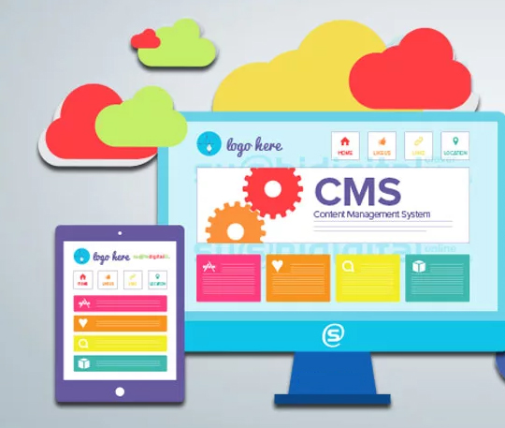
Информатика и ИТ
8
класс
ЗНАКОМСТВО С ПЛАТФОРМАМИ CMS

Slide 2
ПЛАН УРОКА
Принцип работы CMS
Основные понятия CMS
Виды CMS платформ
Примеры наиболее эффективных из платформ CMS
Виды сайтов, созданных при помощи cms

Slide 3
ПРИНЦИП РАБОТЫ CMS
За последнее десятилетие современные сайты значительно продвинулись по сравнению с обычными сайтами. Современные сайты состоят из набора страниц, содержащих строгие функциональные возможности, которые трудно повторить, за исключением сдержанного дизайна и продуманных методов рекламы. По этой причине большинство пользователей предпочитают использовать популярные платформы CMS, а не писать современный сайт с различными функциями "с нуля".

Slide 4
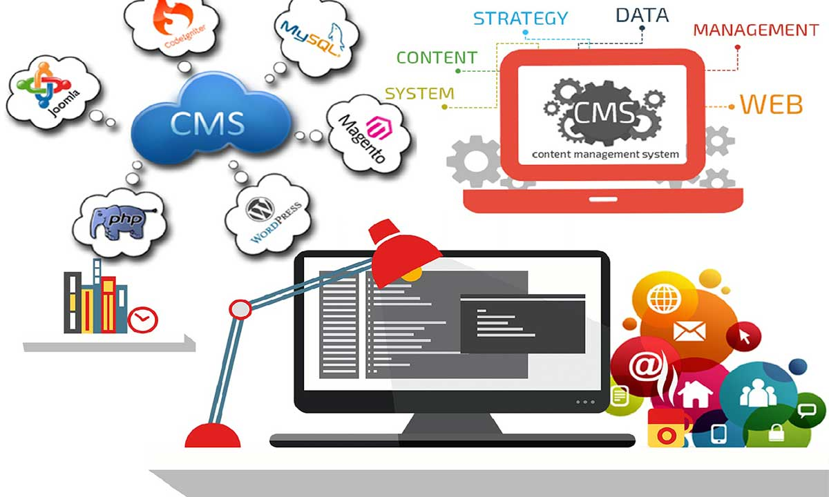
ПРИНЦИП РАБОТЫ CMS
Какие возможности должны иметь платформы CMS?
Как работать на платформах CMS?

Slide 5
ВИДЫ CMS ПЛАТФОРМ
Платформа с закрытым кодом - это зашифрованное программное обеспечение.
Его содержимое невозможно просмотреть, отредактировать, изменить, добавить в него дополнения.
Plugin (плагин) - дополнительное приложение для программного обеспечения. Он служит для расширения возможностей приложения.

Slide 6
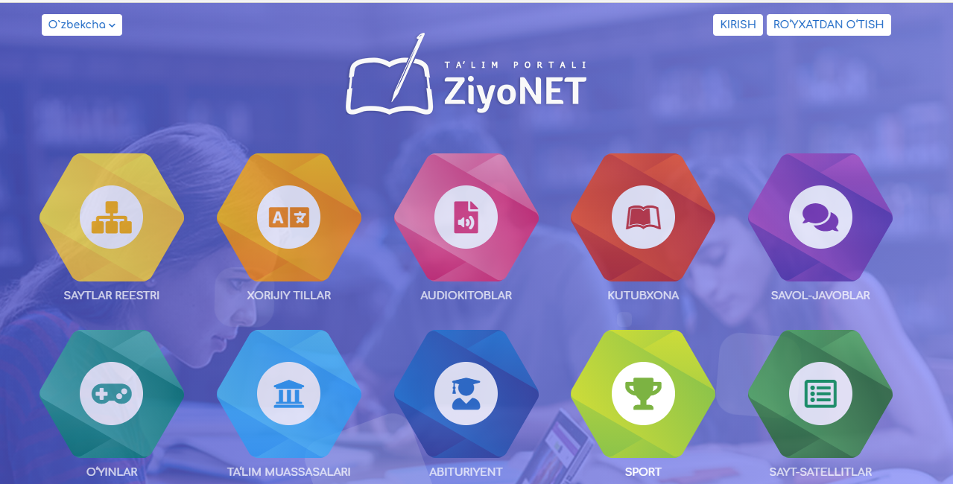
ВИДЫ CMS ПЛАТФОРМ

Slide 7
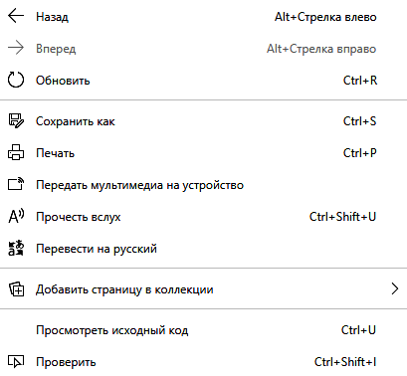
ВИДЫ CMS ПЛАТФОРМ

Slide 8
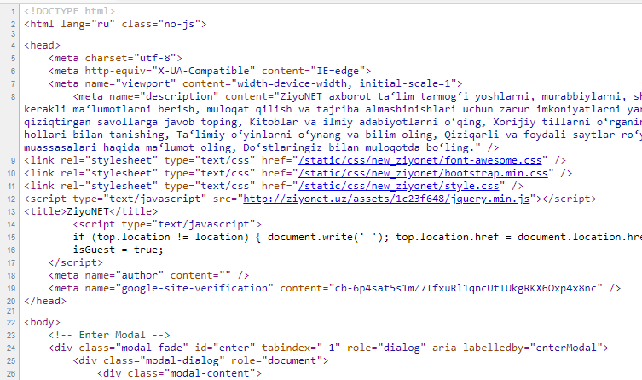
ВИДЫ CMS ПЛАТФОРМ

Slide 9
ВИДЫ CMS ПЛАТФОРМ
Компании, которые хотят рекламировать себя или свой продукт через интернет, должны иметь собственный персональный сайт. В отличие от специализированных фирм с группой профессионалов, в большинстве организаций не хватает специалистов для создания персонального сайта. По этой причине они используют CMS-платформы со стандартным набором функций. По этой причине они используют CMS-платформы со стандартным набором функций.

Slide 10
ВОЗМОЖНОСТИ CMS ПЛАТФОРМ
Платформы CMS предоставляют возможность наполнять контент сайта материалами, изменять их и управлять ресурсами, создавать новые страницы, оптимизировать внешний вид сайта, дизайн и улучшать его содержимое. Многофункциональность сайта, возможности, удобство использования зависят от платформы CMS. Правильно подобранная платформа, помимо успешного создания сайта, рекламы, позволяет клиенту работать с удовольствием, надежно и на требуемом уровне.

Slide 11
ВОЗМОЖНОСТИ CMS ПЛАТФОРМ
Платформы CMS делятся на две группы:
- системы с открытым исходным кодом (распространяется бесплатно), позволяющие пользователю изменять свой внутренний код: WordPress, Joomla, Drupal, Tipo3, OpenCart, Serendipity, Dotclear, ImpressPages, Chamilo, Magento, Presta Shop;-
закрытый код (распространяемый в коммерческих целях), системы, которые не позволяют пользователю изменять свой внутренний код: Shopify, 1s-Битрикс,
CS-cart, DataLife Engine, BigCommerce, Shop-Script.

Slide 12
ОСНОВНЫЕ ПОНЯТИЯ
CMS делится на два типа в зависимости от функции платформы:
- высокая специализация. Эти системы обладают исключительными возможностями и являются платформами, предназначенными для решения специально определенных задач (например, для организации интернет - магазинов: Free-OpenCart, Magento и т. д.)., распространяемый в коммерческих целях, то есть платный - BigCommerce, Shop-Script и т. д.);

Slide 13
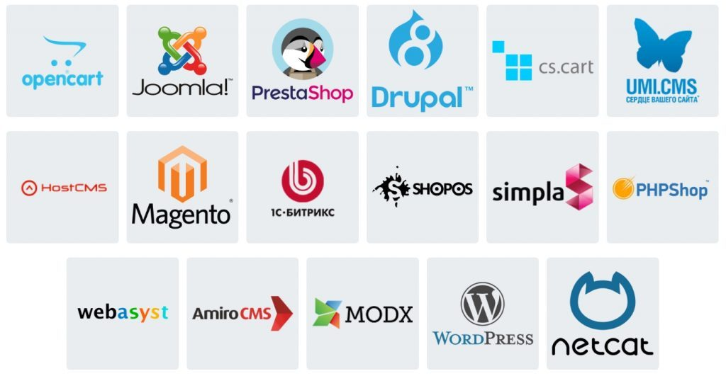
ОСНОВНЫЕ ПОНЯТИЯ
- универсальные. Платформы, предназначенные для решения различных задач (например, WordPress, Joomla, Typo3).

Slide 14
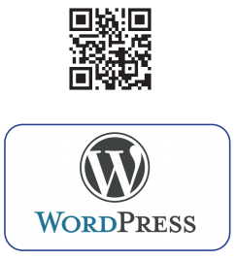
WORDPRESS
WordPress (https://wordpress.org/)
- это всемирно известная платформа, изначально предназначенная для создания блогов, теперь ее возможности расширяются.

Slide 15
WORDPRESS
Платформа очень проста в использовании, дополнительный сайт можно настроить на любой вид, основанный на плагинах и готовых шаблонах (есть тысячи типов). С помощью редактора, который управляет контентом платформы, можно создавать и редактировать структуру сайта, регистрировать пользователей.

Slide 16
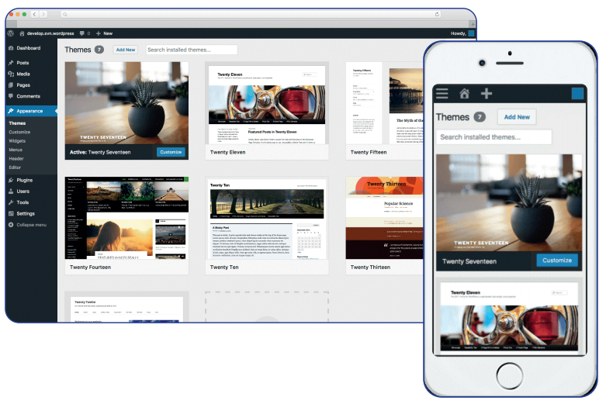
WORDPRESS

Slide 17
JOOMLA!
Joomla (https://www.joomla.org/) - очень простой, не требующий специальных знаний, бесплатный тип системы, предназначенный для начинающих создавать сайт.
Joomla - это платформа, предназначенная для создания веб-сайта, не основанного на текстовом содержании, которая позволяет управлять “пользовательскими типами сообщений”, то есть типами сообщений, которые должны оставаться открытыми в определенное время.

Slide 18
JOOMLA!
Платформа также предлагает множество функций для управления пользователями. Платформа имеет многоязычную поддержку, и вам не нужно устанавливать плагины (например, WordPress), чтобы добавить языки сайта. Платформа позволяет одновременно использовать несколько шаблонов или тем для различного контента.

Slide 19
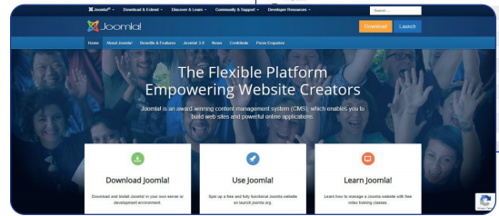
JOOMLA!

Slide 20
DRUPAL
Drupal (https://www.drupal.org/)- многофункциональная, относительно медленная платформа, охватывающая все элементы в себе для создания полноценного сайта. Drupal также является гибкой платформой для работы с “пользовательскими типами сообщений”, такими как Joomla.
Платформа способна управлять как пользователями, так и многоязычными
сайтами. Эта платформа также является
более безопасной платформой
,чем WordPress и Joomla.

Slide 21
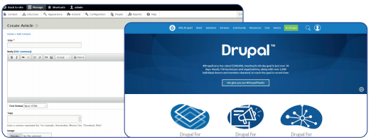
DRUPAL

Slide 22
ВИДЫ САЙТОВ, СОЗДАННЫХ ПРИ ПОМОЩИ CMS
Как правило, с помощью CMS-платформ создаются сайты:
- блог, форум (WordPress, phpBB, vBulletin);
- интернет-магазин (Magento ,OpenCart, BigCommerce);
- социальные сети (Instantchms, Social Engine);

Slide 23
ВИДЫ САЙТОВ, СОЗДАННЫХ ПРИ ПОМОЩИ CMS
социальные сети (Instantchms, Social Engine);
личные сайты (WordPress, Monstra);
корпоративные сайты (Joomla, Drupal);
порталы (Drupal).

Slide 24
ЗАКРЕПЛЕНИЕ
Какие платформы называются CMS-платформами с открытым исходным кодом? Приведите пример.
Какие платформы называются CMS-платформами с закрытым кодом? Приведите пример.
Перечислите CMS-платформы, предназначенные для корпоративных сайтов.

Slide 25
ЗАДАНИЕ ДЛЯ САМОСТОЯТЕЛЬНОЙ РАБОТЫ
Ответьте на вопросы:
Запишите CMS-платформы, предназначенные для интернет-магазинов.
Приведите примеры платформ CMS с высоким рейтингом. Напишите, почему их рейтинг высок?

